Slide 2
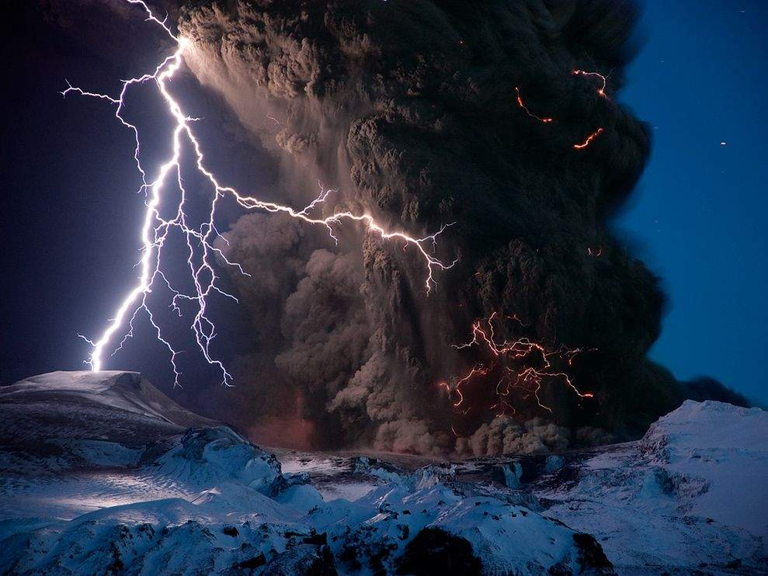

Slide 3
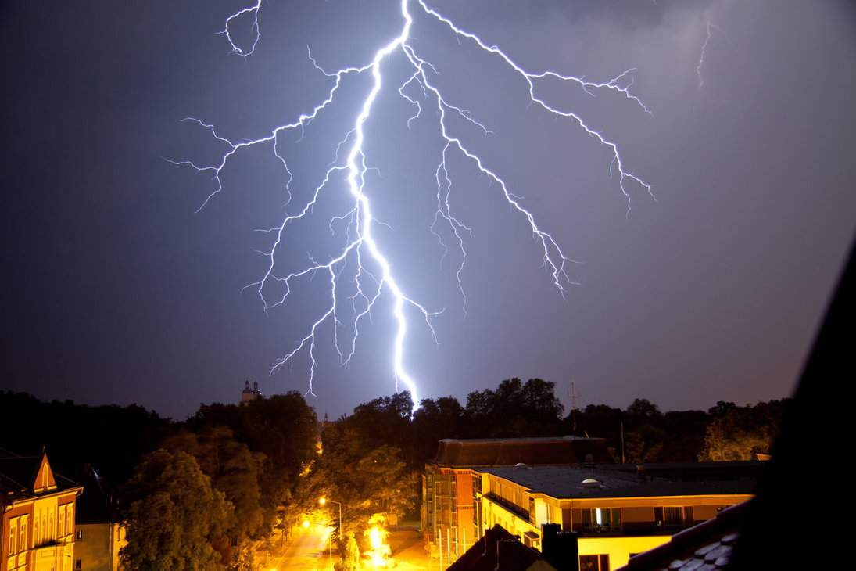

Slide 4

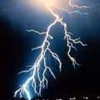
19.天火之谜

Slide 5
我会生字：
bào
pī
zhà
bì
fěng
暴 | 劈 | 炸 | 毙 | 讽
（雷暴）
（劈开）
（爆炸）
（毙伤）
（讽刺）

Slide 6
我会生字：
jiē
shuān
yào
shi
diān
揭 | 拴 | 钥 | 匙 | 颠
（揭开）
（拴住）
（钥匙）
（钥匙）
（颠簸）

Slide 7

基础达标
雷暴 劈开 爆炸 毙伤 讽刺
揭开 拴住 钥匙 颠簸 风筝
雷电交加 不足为奇 混为一谈
冷嘲热讽 怒发冲冠 欣喜若狂
无稽之谈 安然无恙 难以置信

Slide 8

初读点拨
不足为奇：
难以置信：
混为一谈：
无稽之谈：
冷嘲热讽：
指某种事物或现象很平常，没有什么奇怪的。
出乎意料，让人很难相信。
把不同的事物混在一起，当作同样的事物谈论。
没有根据的说法。
用尖刻的语言进行讥笑和讽刺。
欣喜若狂：
形容高兴到了极点。

Slide 9

迁移运用
不足为奇 难以置信
无稽之谈 冷嘲热讽
富兰克林说雷暴就是人们熟知的放电现象，
这种推论在现在看来（ ），但在当时却
是令人（ ）的，所以他的推论在当时
的人们看来不过是（ ）。不仅一般人
不相信，就连许多自称有学问的人也对他（ ）。
不足为奇
难以置信
无稽之谈
冷嘲热讽

Slide 10

我会概括：
默读课文，按照分好的段落，选用文中的话来概括段意：（完成课后练习4）
第一段（第1自然段）：雷暴在人们的心目中一直是种可怕的东西
第二段（第2~5自然段）：写富兰克林用“风筝实验”解开雷暴之谜。
第三段（第6自然段）：富兰克林根据放电
的原理，发明了避雷针。

Slide 11
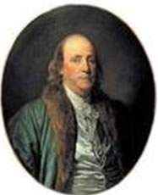
富兰克林（1706－1790）
美国的物理学家、发明家、政治家、社会活动家。富兰克林在研究大气电方面曾作出贡献，发明了避雷针。他被德国哲学家庄德称为“第二个普罗米修斯”。

Slide 12


再见

Slide 13
第二课时

Slide 14
19.天火之谜

Slide 15
温故互查
二人小组互述：
《天火之谜》这篇课文讲了一件什么事？

Slide 16

富兰克林
这个谜团直到18世纪才被美国科学家富兰克林解开。

Slide 17
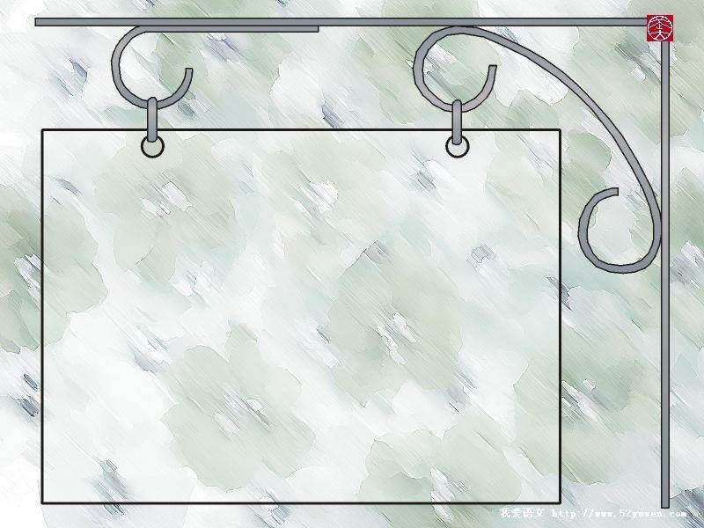
自学提示
自读第三自然段，想想自己读懂了什么，还有什么地方有疑惑？做出标记。

Slide 18
富兰克林早就观察到，天上的雷暴与静电放电现象有很多相似之处：它们都会发光，光的颜色相同，光的方向相似，都伴随着爆炸声，都能毙伤动物……由此他大胆地推测，雷暴就是人们熟知的放电现象。

Slide 19
这种推论现在看起来不足为奇，但在当时却是令人难以置信的。
“不足为奇”和“难以置信”各是什么意思？你能用“不足为奇”说一句话吗？

Slide 20

人们已经习惯地认为天上地下是两个世界，雷暴是神灵的火焰，怎么可以同人间的事物混为一谈呢？不仅一般人不相信他的推论，就连许多自称有学问的人也对他冷嘲热讽。
想象说话
人们是怎样冷嘲热讽的？会说些什么呢？

Slide 21

小组合作
面对人们的取笑，富兰克林决定怎么做呢？他是怎样进行实验的？
四人小组进行合作学习。选择你们认为最合适的词语填空，并结合课文第4自然段的相关词句，说说这样填的理由。
这是一次（ ）的实验。
精心准备 危险 成功

Slide 22

交流感悟
这是一次精心准备的实验。
富兰克林在儿子的帮助下，把一只风筝放上了高高的天空。风筝上拴了一根细铁丝，用来吸收云中的“天电”。放风筝的线是用麻绳做的，绳子下端结上一段丝带，在麻绳和丝带的接头处系着一把铜钥匙。

Slide 23
这是一只与众不同的风筝：
风筝上拴了一根细铁丝，用来吸收云中
的“天电”。放风筝的线是用麻绳做的，绳子
下端结上一段丝带，在麻绳和丝带的接头处
系着一把铜钥匙。
读一读

Slide 24
细铁丝
吸收天电
风筝
接近云层
铜钥匙
传电放电
淋湿后导电
麻绳
丝带
安全攥住风筝

Slide 25

这是一次危险的实验。
1752年7月的一天，天空乌云密布，雷电交加。……一片乌云掠过风筝上方,富兰克林发现麻绳上的纤维 “怒发冲冠”般地竖了起来。这是麻绳带电的信号！突然， 一道闪电劈开云层，在天空划了一个 “之” 字， 接着一个炸雷，大雨倾盆而下。麻绳淋湿后就成了能使电流通过的导体。这时，富兰克林用手指靠近铜钥匙，“啪”的一声， 骤然闪现一道蓝色的火花，他的手臂一阵发麻。

Slide 26
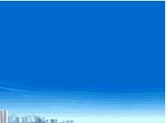
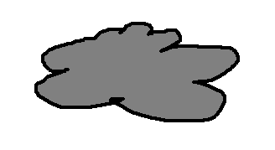


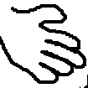



怒发冲冠
发麻
蓝色火花
“啪”

Slide 27
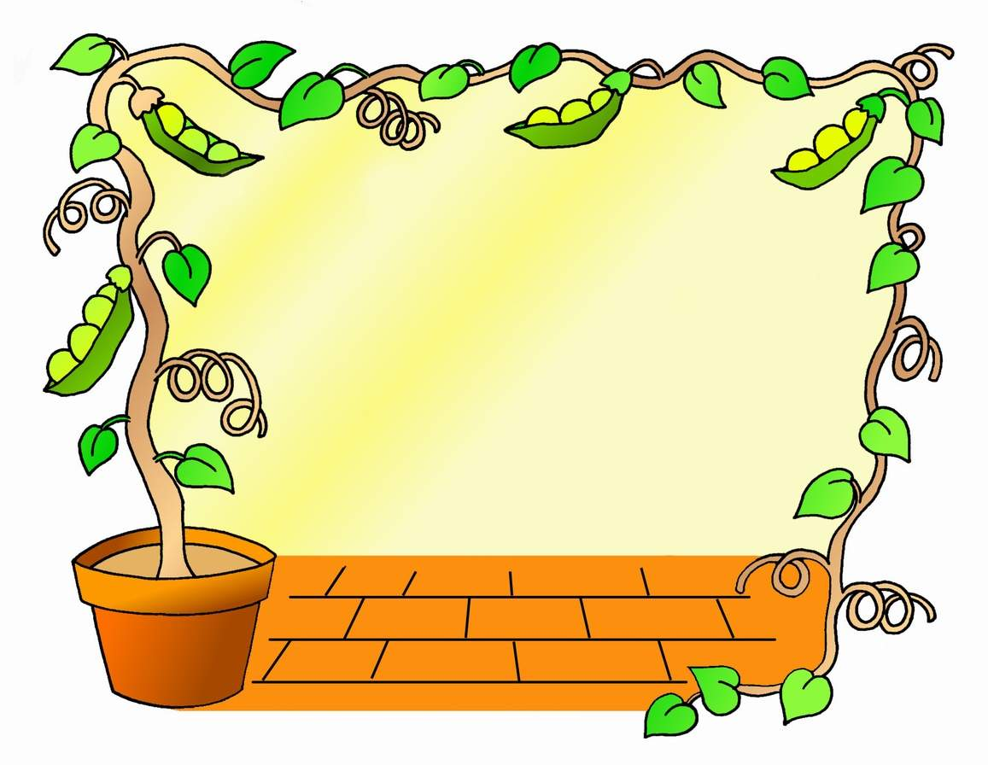
温馨提示
实验危险
切勿模仿

Slide 28
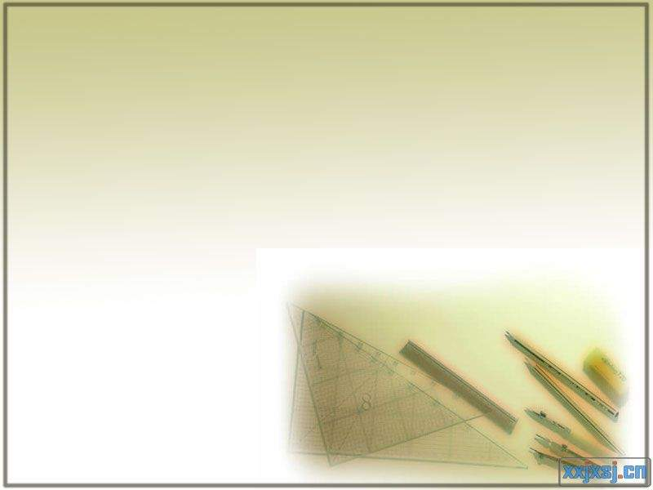
富兰克林欣喜若狂地喊道：“成功了！成功了！我捉住‘天电’了！”
这是一次成功的实验。
“欣喜若狂”怎么理解？用“欣喜若狂”说一句话。

Slide 29
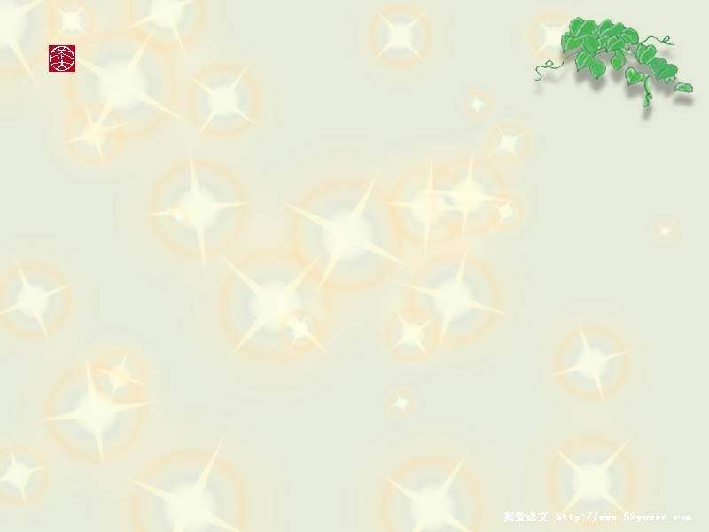
“风筝实验”震惊了世界。它向世人宣告，雷暴只是普普通通的放电现象，“上帝的怒火”不过是无稽之谈。
想象说话
此时的人们又会说些什么呢？

Slide 30
然而，在荣誉和胜利面前，富兰林没有停止对电学的进一步研究。
1753年，俄国著名电学家利赫曼为了验证富兰克林的实验，不幸被雷电
击死，这是做电实验的第一个牺牲者。血的代价，使许多人对雷电试验
产生了戒心和恐惧。但富兰克林在死亡的威胁面前没有退缩，经过多次试
验，他制成了一根实用的避雷针。他把几米长的铁杆，用绝缘材料固定在
屋顶，杆上紧拴着一根粗导线，一直通到地里。当雷电袭击房子的时候，
它就沿着金属杆通过导线直达大地，房屋建筑完好无损。200多年过去了,
避雷针仍然忠实地屹立在世界各地的高大建筑物上。它不知为人类避免了
多少次生命和财产的损失。

Slide 31
他出身低下，坚强生活。
他刻苦好学，博览群书。
他追求科学，造福人类。
他酷爱和平，反对战争。
他不仅是美国历史上的第一位科学家，还是著名的文学家、社会活动家。
美国第一界总统华盛顿曾经说：“我一生只佩服三个人，第一个人是富兰克林，第二个人还是富兰克林，第三个人仍然是富兰克林。”可是在富兰克林的墓碑上只写了一句话“印刷工人——富兰克林”，他的人格是多么的伟大。

Slide 32

富兰克林语：
（1）“诚实和勤勉，应该成为你永久的伴侣。”
（2）你热爱生命吗？那就别浪费时间，因为时间是组成生命的材料。
（3）在读书上，数量并不列于首要，重要的是书的品质与所引起的思索的程度。
（4）坏的习惯必须打破，好的习惯必须加以培养，然后我们才能希望我们的举止能够坚定不移始终如一地正确。
（5）保持健康，这是对自己的义务，甚至也是对社会的义务。

Slide 33

课后作业：
1、收集资料，了解避雷针的作用及其可以避雷的原理。
2、练习复述课文。

Slide 34
谢谢

